Slide 1

Tiết:…
ÔN TẬP BÀI 7
Giáo viên:…..

Slide 2

KHỞI ĐỘNG

Slide 3
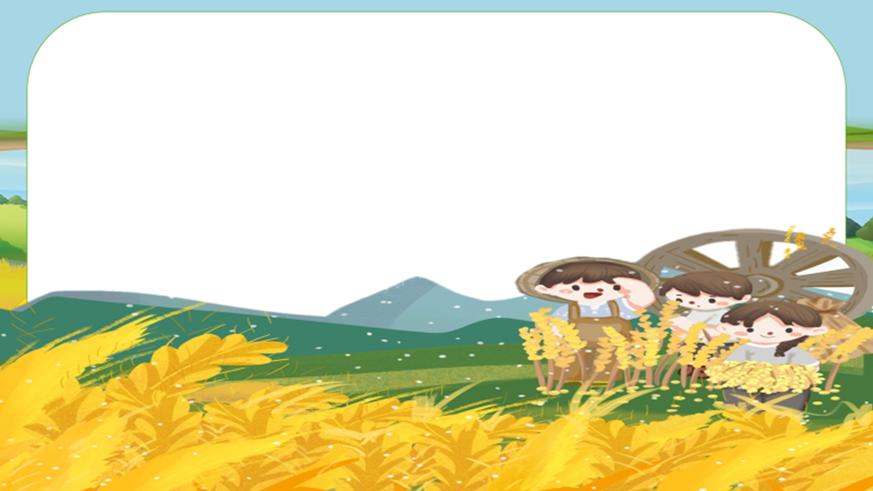
Nhắc lại những nội dung đã học ở chủ đề 7 (bài 7).

Slide 4




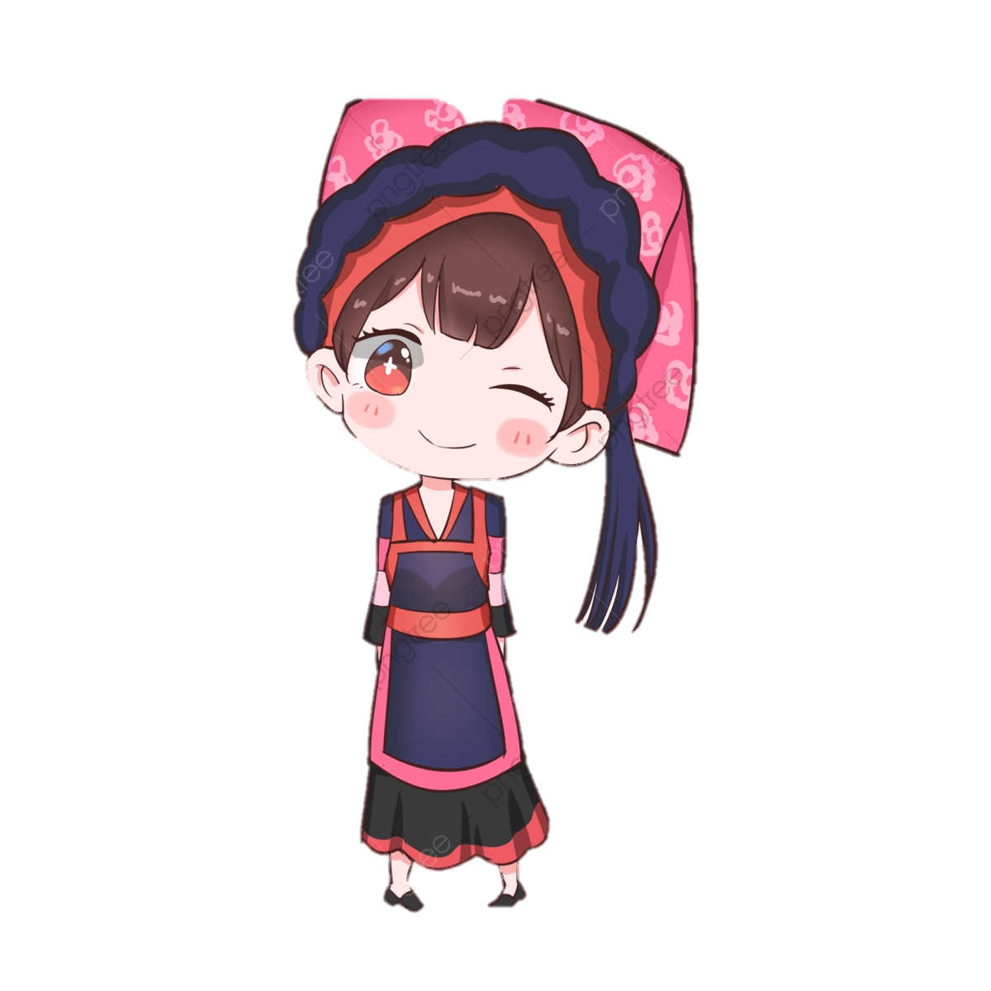

ÔN TẬP

Slide 5


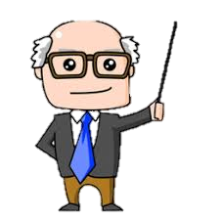
NV 1:
Văn bản | Nhân vật chính | Chi tiết tiêu biểu (ví dụ) | Chủ đề
Bồng chanh đỏ
Bố của Xi-mông
Cây sồi mùa đông

Slide 6
Văn bản | Nhân vật chính | Chi tiết tiêu biểu (ví dụ) | Chủ đề
Bồng chanh đỏ | - Hiền và Hoài | - Hoài vuốt ve đôi cánh mượt mà của chú chim bồng chanh - Hiền thả con Bồng Chanh về tổ. - Anh Hiền ngăn Hoài bắt lại chim bồng chanh lần hai. - Hoài thầm trò chuyện cùng với chim bồng chanh sau khi biết chúng phải bỏ tổ mà đi | Tình yêu thương và sự tôn trọng quyền sống tự do đối với loài vật.

Slide 7
Văn bản | Nhân vật chính | Chi tiết tiêu biểu (ví dụ) | Chủ đề
Bố của Xi-mông | - Xi - mông | - Xi - mông có ý định ra bờ sông tự tử. - Bác Phi - líp dắt Xi-mông về nhà. - Xi - mông đòi bác Phi-líp làm bố mình. - Bác Phi-líp nhận làm bố của Xi-mông. - Bác Phi-líp cầu hôn mẹ Xi-mông. | Tình yêu thương, sự thấu hiểu, đồng cảm với những người thiệt thòi hoặc mắc sai lầm.

Slide 8
Văn bản | Nhân vật chính | Chi tiết tiêu biểu (ví dụ) | Chủ đề
Cây sồi mùa đông | Xa-vu-skin | - Hành động cố gắng vần một mảng tuyết để tìm con nhím sống dưới một cái hố, ân cần đắp cho nhím tấm chăn mộc mạc và trò chuyện với con nhím, khen ngợi nó rất dịu dàng: “Nó tự ủ ấm mới khéo chứ!”. - Hành động bới tuyết, đưa cô giáo đi thăm hỏi thế giới bé nhỏ sống dưới gốc cây sồi mùa đông: con nhái, bọ dừa, thằn lằn, rệp cây. - Lời dặn cô An-na Va-xi-li-ép-na khi gặp các con thú có sừng trên đường về: cô chỉ cần giơ gậy làm nó sợ thôi, không nên đánh nó, nó sẽ “giận và bỏ rừng đi biệt mất”. | Sự hiểu biết, trân trọng của giáo viên với học sinh; tình yêu thiên nhiên, sự kết nối giữa con người với thiên nhiên

Slide 9
NV 2
Em thích nhất truyện nào trong ba truyện Bồng chanh đỏ, Bố của Xi-mông, Câu sồi mùa đông? Vì sao?
Làm việc cá nhân 2’; Làm việc cặp đôi 1’

Slide 10



NV 3
HS thảo luận cặp đôi (3'):
- Tìm biệt ngữ cùa giới trẻ trong câu sau và giải thích ý nghĩa:
Nếu bạn đang nhớ xứ sở Chùa Vàng mà chưa có cơ hội đi thì hãy thừ trải nghiệm không gian đậm chất Thái hót hòn họt này nha…
- Biệt ngữ xã hội này được giới trẻ tạo ra dựa trên từ ngữ nào và theo phương thức nào?

Slide 11





Đáp án
- Biệt ngữ của giới trẻ được sử dụng trong ngữ liệu đã cho là “hót hòn họt”.
- Biệt ngữ này được giới trẻ tạo ra dựa trên từ “hót”, vốn là từ tiếng Anh “hot” - nóng, cũng là từ mà giới trẻ thường dùng.
-“Hót hòn họt” được tạo ra theo phương thức láy ba
phổ biến trong tiếng Việt (ví dụ: sát – sát sàn sạt, khít – khít khìn khịt,...).

Slide 12










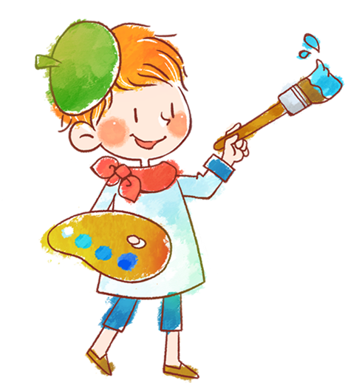


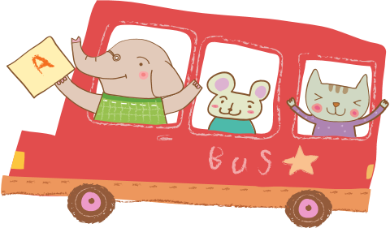



HS làm việc cá nhân:
- Tổ 01, 02: Nêu một số lưu ý về cách viết bài văn phân tích một tác phẩm văn học.
- Tổ 03, 04: Cần chú ý những điêu gì khi lắng nghe và tóm tắt nội dung trình bày của người khác.
NV 4

Slide 13






Câu 4:
Các đặc điểm về nội dung, hình thức, bố cục đã học ở kiểu bài. (SGK tr.37)
Câu 5: HS nhắc lại được các lưu ý đã học về kiểu bài. (SGK tr.43, 43)
- Xác định mục đích nghe, tìm hiểu về tác giả, tác phẩm và giấy bút
- Nghe và chép, lắng nghe thông tin và theo dõi và ghi tóm tắt
- Đọc lại và chỉnh sửa.

Slide 14



03
Hoạt động luyện tập

Slide 15

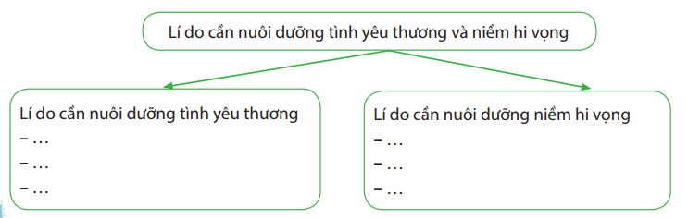

Làm việc cá nhân (3') theo tổ:
- Vì sao chúng ta cần nuôi dưỡng tình yêu thương (tổ 01, 02)
- Vì sao chúng ta cần nuôi dưỡng niềm hi vọng trong cuộc sống. (tổ 03, 04)

Slide 16
* Tình yêu thương:
- Thực sự thì tình yêu thương giúp con người trở nên hạnh phúc, và cũng có được sự vui vẻ.
- Tình thương như có thể giúp cho con người chúng ta xua đi mọi những u tối trong cuộc đời. Thay vào đó cũng chính là những tia sáng ấm áp của tình thương.
- Tình thương khiến cho người ta luôn hướng về nhau để chia sẻ, thông cảm, đùm bọc lẫn nhau.
- Sự chân thành trong yêu thương, quan tâm, sẻ chia với mọi người sẽ giúp cho tâm hồn con người trở nên phong phú, giàu có.
- Tình yêu thương làm cuộc sống của con người trở nên gần gũi, gắn bó hơn.
- Tình yêu thương sẽ làm con người vơi đi những nhọc nhằn, vất vả, khổ đau, tìm lại được niềm vui trong cuộc sống.

Slide 17
* Hy vọng:
- Sự hi vọng là động lực thúc đẩy con người cố gắng nhiều hơn nữa.
- Hi vọng giúp con người sống đúng, sống chuẩn, chăm chỉ, kiên cường hơn. Khi biết hi vọng, tin tưởng, con người ta sẽ trở nên lạc quan hơn, cuộc sống sẽ vui vẻ hơn và tận hưởng được trọn vẹn vẻ đẹp cuộc sống mang lại.
- Người có sự hi vọng, cố gắng vươn lên sẽ được mọi người yêu quý, ngưỡng mộ và học tập theo, từ đó truyền được nguồn cảm hứng, những thông điệp tốt đẹp đến với mọi người, tạo ra một xã hội tốt đẹp hơn.
- Nếu không có hi vọng, chúng ta sẽ không có động lực để cố gắng vươn lên, vượt qua khó khăn.
- Biết hi vọng, con người sẽ lạc quan hơn, sống vui vẻ hơn, tận hưởng được trọn vẹn vẻ đẹp cuộc sống.

